Slide 1
113(下)光仁小學班親會
三年(孝)班
~歡迎您的蒞臨~
三年級教學團隊製作

Slide 2
班親會流程
(1)防疫配合事項報告
(2)各處室宣導事項
(3)班級注意事項
(4)三年級學年共同事務
(5)重要活動與行事曆報告
(6)提案與表決
(7)親師Q&A

Slide 3
防疫配合事項報告

Slide 4
家長防疫 通報方式
◆請家長配合事項:
(1)認識校園常見疾病(具高度傳染力的疾病):
腸病毒、水痘、流感、紅眼症(急性出血性結膜炎)、猩紅熱、腮腺炎、頭蝨、疥瘡、病毒性腸胃炎…等
(2)若孩子經醫師診斷確診，請務必遵循以下通報方式:
*請家長立即通知導師:以便學校啟動防疫程序。
*由導師通知:校護/學務處/總務處/教務處(停餐/停校車/停校內課程及課後班)。
*靜待學務處通知停課天數:請孩子居家隔離(5-7日)。
*若班上3天內出現2例:邀請家委召開防疫會議。

Slide 5
家長防疫配合事項
◆請家長配合事項:
(1)請家長每日上學前為孩子量體溫:
體溫37.5度以上，或有呼吸道症狀或腹瀉等，應請假就醫，直至未使用解熱劑/退燒藥且不再發燒24小時後讓學生上學校。
(2)請孩子配戴口罩，書包內也要多放5個口罩（備用），每日校門口也有老師協助檢測體溫+檢查口罩，請家長安心。
(3)若接獲通知學生在校發燒，請家長儘快帶回就醫，安全起見，當天不搭交通車返家(也請家長告知隨車大姊一聲)。
(4)若經醫師診斷確診，請家立即知會導師。

Slide 6
各處室宣導事項
總務處
學務處
教務處
輔導室

Slide 7
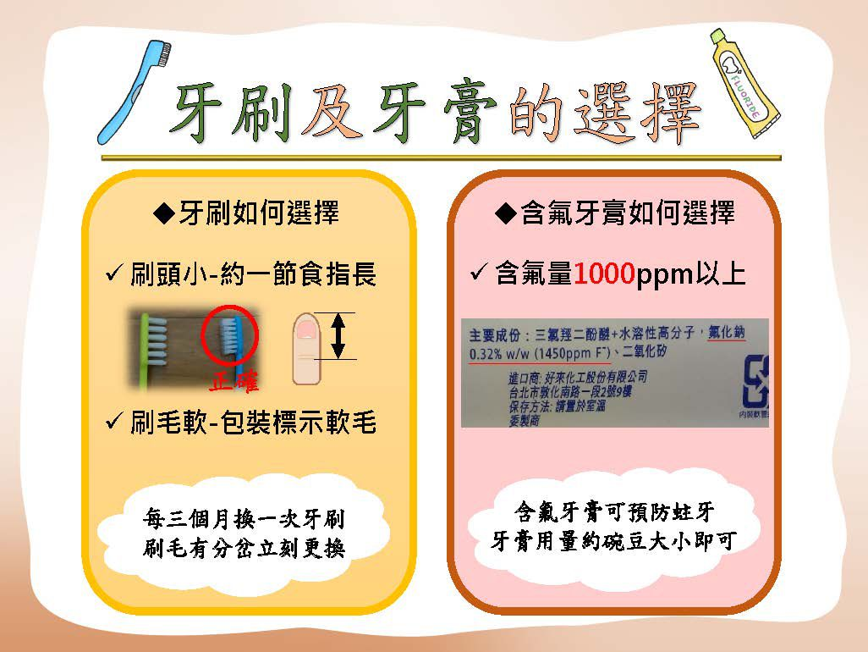

Slide 8
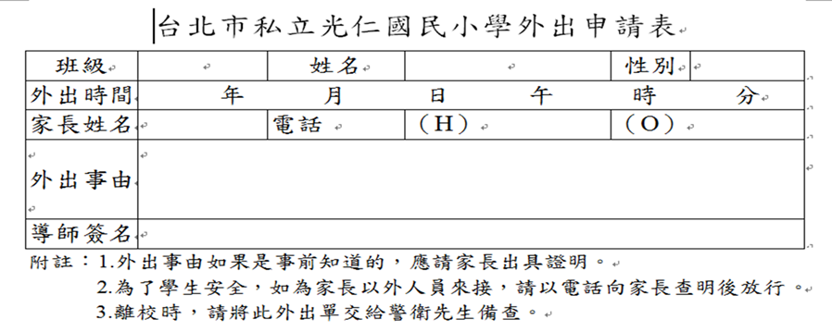
學務處
早上進校門後，因安全考量，不得自行離校，請家長替孩子備妥早餐。
若需提早離校，導師會填妥外出申請表，離校前交警衛室。

Slide 9
學務處
【訪客配合(門禁制度)】
※上課期間請家長儘量不進校園，請欲與導師溝通或連繫的家長，事先以家聯本或電話約定會面時間。
※因事進入校園請換發證件，以不進教室為原則，請在一樓警衛室稍候。
※送物品給小朋友，請放置警衛室，由校方通知小朋友拿取。

Slide 10
學務處
光仁學生服裝儀容規範
穿制服請搭黑色皮鞋+白色襪子（女生可穿白皮鞋）。
男孩穿制服時，褲子可繫上黑皮帶。
※繫黑皮帶可避免白襯衫一直掉出來，服裝也比較整齊有精神。
運動鞋，顏色以素雅、大方為宜。
請爸媽幫孩子在制服、運動服外套、背心等衣物內側書寫班級、姓名(以免遺失不好找回)。
儀容以整潔為原則，頭髮應梳綁整潔，以保持整齊端莊形象。
使用學校規定的書包、桌墊、餐巾、科任袋、作業袋 ，並保持清潔，愛惜物品 。

Slide 11
【電子手錶&手機規定】
●避免上課分心及影響午休安靜作息時段，除非必要，請盡量不讓孩子帶手機或電子手錶上學。
(1)電子手錶：上課期間一律關閉通話功能， 考試期間禁止使用計算機功能。
(2)若必須攜帶手機：一律保持關機，上課期間若有急事，請孩子口頭告知導師，由導師統一聯絡家長即可，放學時段16:25才可以開機(僅限連絡家長使用) 。

Slide 12
總務處
(1)開學前已全面清潔消毒，請家長安心。
(2)交通車因應防疫措施_請家長配合事項，合併學務處防疫訊息，統一發通知單給家長。
(3)本校廚房因應防疫措施之健康管理機制，已公布在網站上，請家長撥空點閱
http://kjeskitchen.blogspot.com/2020/02/blog-post.html

Slide 13
提醒搭校車的孩子
非常重要!!!如孩子請假或臨時接回，當天不搭校車，請家長務必立即通知隨車大姊，以免放學遲遲等不到孩子，大家都會很擔心，謝謝您的配合!

Slide 14
總務處
福利社開放時間
(上午8:00~10:30)
(下午15:00~16:30)
出納組報告-月費單
每月提醒家長繳費後，請交回第二聯收據(若線上繳費者，請提供授權碼6位數字)，以便出納組查帳使用。

Slide 15
教務處
最高榮譽獎
本校設有『榮譽制度』，小朋友在各處室得到的榮譽卡獎勵，每集滿20張榮譽卡，可以到教務處申請換發一張獎狀及200元圖書禮卷，由校長於每週(一)學生朝會公開頒獎。
提醒孩子自一年級開始，榮譽卡及奬狀一定要都要好好保存，累積到畢業時，畢業典禮時會頒發『最高榮譽獎』獎盃，是小學階段的最高的榮譽！

Slide 16
親師合作
&
班級注意事項

Slide 17

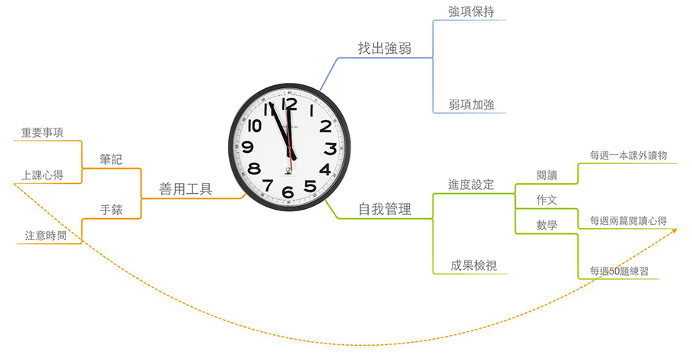
「態度決定」留下來的時間

Slide 18
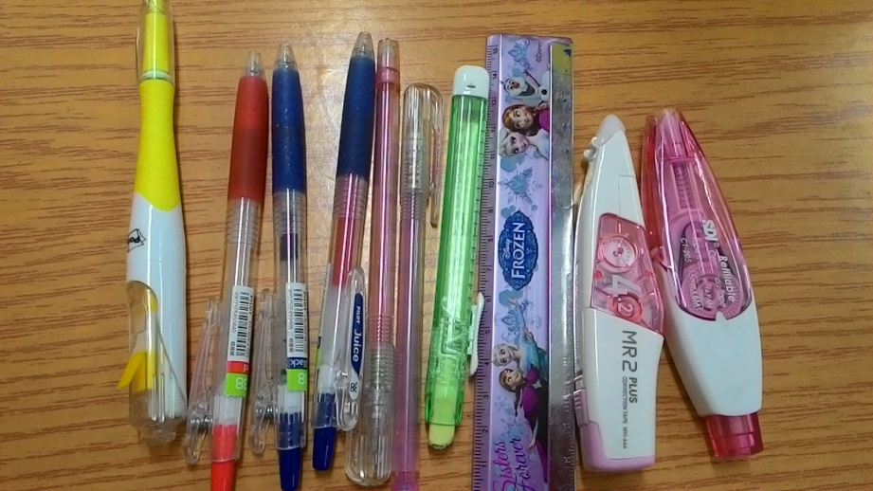
請孩子帶基本的文具到校即可
購買基本款(樸素/實用佳)，盡量不買花俏款，避免孩子上課分心玩文具，過多文具，除上課易分心之外，也會在同儕之間產生互相比較文具的態度。
多餘文具，請放在家中使用。

Slide 19
國語科補充教材
唐詩：(上台抽背唐詩)每逢單週的週(一)朝會。
成語練習：定期評量(期中&期末)考成語。
字音字形練習：定期評量(期中&期末)考字音字形。
作文自編教材(含生活小記3篇)：自編教材，培養寫作能力的好地方。
班書共讀：每學期五本班書(各班輪讀)。

Slide 20
國語科特別需要注意事項
字體工整：一筆一畫寫端正，練習耐心與專注。
作業要確實訂正：請孩子完成訂正再請爸媽簽名，下次才不會再錯。
(自三年級起)造句不寫注音：能寫出完整、優美的句子。平時遇到不會的字，請鼓勵孩子學會查字典，可增加識字率。
當孩子寫作業發生疑問時，以課本為參照標準。

Slide 21
定期評量日期
第一次定期評量訂於4/15(二)-4/16(三)
◆考試範圍：
國語 1-6課+成語&字音字形(範圍:詳見國練第1-6課內容)
數學 1-4單元
社會 1-3單元
自然 1-2單元
英語:詳見英師通知單)
第二次定期評量訂於6/19(四)-6/20(五)
◆考試範圍：
國語 7-12課+成語&字音字形(範圍:詳見國練第7-12課內容)
數學 5-9單元
社會 4-6單元
自然 3-4單元
英語:詳見英師通知單)

Slide 22
各科評分方式
國語
數學
社會
綜合
健康(卓越班)

Slide 23
國語 評分方式
國語各項目所佔百分比：
1.作業20%(國習+甲乙本+造詞本)
2.學習態度10%
3.平時考試20%(國考本)
4.定期評量50%

Slide 24
數學 評分方式
數學各項目所佔百分比：
作業(數習+數重)：20%
平時考卷：20%
學習態度：10%
定期測驗：50%

Slide 25
社會 評分方式
社會各項目所佔百分比：
作業(社習+社作)：20%
平時考卷：20%
學習態度：10%
定期測驗：50%

Slide 26
綜合 評分方式
綜合課程各項目所佔百分比：
學習單 40%
活動參與度 30%
上課發表與學習態度 30%

Slide 27
健康 評分方式
      活動參與30%
      學習單及生活評量40%
      上課發表及學習態度30%

Slide 28

重要活動與行事曆
報告

Slide 29
(總整理)113(下)放假及補課日期
★2/28(五)和平紀念日，放假1天。
★4/3(四)～4/4(五)兒童節及民族掃墓節，放假2天。
(兒童節與民族掃墓節同一日，於前一日放假。)
★5/31(六)端午節，5/30(五)補假一天。

Slide 30
2月重要活動
★2/11(二)開學日，課後照顧、課後運動社團開始。
★2/11(二)11:50-13:00轉入生與校長午餐有約。
★2/12(三)8:00開學祈福禮。(全校參加)
★2/19(三)8:40-10:05一~六年級校內國數基本學力檢測。
★2/21(五)增能社團開始上課。
★2/24(一)一對一授琴開始上課。(請家長與授琴老師確認時間)
★2/28(五)和平紀念日，放假1天。

Slide 31
3月重要活動
★3/10(一)8:10防災避難宣導，9:00第一次複合式防災演練。
請學生務必攜帶防災頭套(檢查內側已填好資料)
★【一到三年級數學計算高手競賽】
初賽：3/12(三)8:35-9:15各班教室(遲到不延長考試時間)
複賽：3/19(三)8:10~8:20(地點:校史室)(請假視同棄權)
★3/13(四)前，各班交2本學生學習檔案(參加校內評選)
★3/17(一)學生才藝表演(朝會時間) 。
★3/17~3/21四旬期愛徳運動宣導。
★3/21(五)小小說書人校內繳交截止日。
★3/21(五)公益路跑(健走)暨千人野餐活動。(3/28(五)雨備)
★3/25(二)8:05~8:35：校內硬筆書法複賽(地點：校史室)。
★3/29(六)ESL雙語班親師晤談(整天)。

Slide 32
4月重要活動
★4/3(四)～4/4(五)兒童節及民族掃墓節。(兒童節與民族掃墓節同一日，於前一日放假。)
★4/15(二)、4/16(三)期中評量。
★4/15(二)音樂班個別課(授琴)停課一次。(期中考)
★4/19(六)劍橋兒童英檢，考場：光仁小學
(Starters/ Movers/ Flyers/KET/PET)。
(考試當日請著光仁小學制服/運動服、並攜帶准考證和證件應試)
★4/21(一)~4/25(五)新住民多元文化學習單穿堂展覽。
★4/23(三)當日全校穿便服(鼓勵穿多元文化服飾_含配件)
★4/28(一)換穿夏季制服。

Slide 33
5月重要活動
★5/5(一)~5/9(五)母親節學習單穿堂展覽。
★5/6(二)8:00三年級五育優良選拔。 (光仁樓6F) ★5/21(三)8:00~9:00【1-3年級宣導】性騷擾、性侵害暨性霸凌防治、性別平等教育。
★5/22(四)8:05~8:35【英語單字A冠王】測驗。
★5/31(六)端午節，5/30(五)補假一天。

Slide 34
6月重要活動
★6/4(三)上午9:00-11:00親職講座。
★6/09-6/13三年級雙語班Open House(另發通知單)。
★6/11(三)一生一器樂成果發表。
★6/11(三)美哉光仁第68期出刊。
★6/13(五)增能社團最後一次上課。
★6/14(六)ESL雙語班1-5年級成果發表會。
★6/16(一)動態社團成果發表。
★6/19(四)~6/20(五)期末評量。
★6/20(五)13:00~16:00小學畢業典禮暨傳光禮。
★6/25(三)三年級校外教學一天（地點:千蝶谷）。
★6/30(一)08:10~ 09:00結業式。
★6/30(一)課照班/課體班，最後一次上課。
★學務處_彙整遺失物品_捐贈送至天主教光仁社會福利基金會。

Slide 35
7月重要活動
★7/01(二)暑假開始
★7/01(二)~8/26(二)光仁小學暑期主題營。
★9/01(一)114學年度(上學期) 開學日。

Slide 36
提案與表決

Slide 37
提案內容
報告三(上)班費使用狀況
繳交金額：三下每人繳交500元整。
  用途：購買印表機墨水、A4列印紙、班級獎勵品及其他雜項。
校外教學費用，統一併入月費單收費。

Slide 38
提案與表決
(1)請表決~本學期收取班費500元。
(2)如有其他提案，歡迎提出來一起討論。

Slide 39
親師Q&A 時間
任何問題，歡迎隨時提出。
＊平日若有個別問題，歡迎與導師聯絡，面談/電訪/聯絡簿均可。

Slide 40
Thank you!
讓我們攜手共渡2025年，
一起參與見證孩子的成長!
~感謝您撥冗參加~

